Slide 1

VELIN SHOP
Môn học: Các công nghệ lập trình hiện đại
Giảng viên hướng dẫn: Thầy Đỗ Như Tài

Slide 2

THÀNH VIÊN
3122411169 - Nguyễn Phạm Hoàng Quân
3122411208 - Nguyễn Trần Quốc Tiến
3122411117 - Nguyễn Huỳnh Phương Lộc
3122411044 - Nguyễn Việt Đức

Slide 3
THƯƠNG MẠI ĐIỆN TỬ
Trong những năm gần đây, thương mại điện tử đã trở thành một xu hướng tất yếu trong quá trình chuyển đổi số. Các hệ thống phần mềm hiện đại không chỉ cần đáp ứng chức năng mua bán trực tuyến mà còn phải:
Linh hoạt và dễ mở rộng
Tích hợp được nhiều công nghệ mới
Tự động hóa các quy trình nghiệp vụ

Slide 4
THƯƠNG MẠI ĐIỆN TỬ
Xuất phát từ thực tế đó, đồ án “Website thương mại điện tử tích hợp công nghệ n8n” được xây dựng dựa trên nền tảng mã nguồn mở Saleor, một hệ thống thương mại điện tử hiện đại sử dụng:
Kiến trúc Headless Commerce
API GraphQL
Khả năng tách biệt giữa giao diện và xử lý nghiệp vụ

Slide 5

MỤC LỤC
1 | Tổng quan đề tài
2 | Cơ sở lý thuyết
3 | Phân tích yêu cầu và thiết kế hệ thống e-commerce AI
4 | Thiết kế hệ thống microservice
5 | Triển khai hệ thống microservice
6 | Tích hợp AI Agent
7 | Tổng kết

Slide 6
TỔNG QUAN ĐỀ TÀI
#1 | Lý do chọn đề tài
#2 | Mục tiêu của đề tài
#3 | Cầu hỏi nghiên cứu

Slide 7
LÝ DO CHỌN ĐỀ TÀI
Thứ nhất
Thứ hai
Thứ ba
Thứ tư
Nhu cầu thực tiễn:
Nhu cầu cá nhân hóa trải nghiệm người dùng trong thương mại điện tử ngày càng tăng. Việc ứng dụng trí tuệ nhân tạo (AI) giúp hệ thống phân tích hành vi khách hàng và đưa ra các đề xuất sản phẩm phù hợp, từ đó nâng cao trải nghiệm mua sắm và hiệu quả kinh doanh.
Xu hướng công nghiệp 4.0:
Việc nghiên cứu và ứng dụng AI giúp doanh nghiệp bắt kịp xu hướng công nghệ hiện đại, đồng thời hỗ trợ dự báo nhu cầu thị trường, tối ưu hóa quản lý hàng tồn kho và xây dựng hệ thống thương mại điện tử thông minh.
Giải quyết các bài toán thực tiễn của doanh nghiệp:
Đề tài không chỉ dừng lại ở việc xây dựng một website bán hàng thông thường, mà còn tập trung giải quyết các bài toán quản trị như: Báo cáo tài chính, báo cáo tồn kho, quản lý nhân sự, quản lý xuất nhập, Quản lý đơn hàng, … .
Giải pháp Agentic AI:
AI góp phần tối ưu hóa quy trình vận hành và chăm sóc khách hàng thông qua các công nghệ như chatbot hỗ trợ 24/7, giúp giảm công việc thủ công, hạn chế sai sót và nâng cao chất lượng dịch vụ.

Slide 8
MỤC TIÊU
Thứ nhất
Thứ hai
Thứ ba
Xây dựng hệ thống thương mại điện tử hoàn chỉnh dựa trên kiến trúc microservices, đảm bảo hệ thống có đầy đủ các chức năng cơ bản của một website bán hàng và có khả năng mở rộng linh hoạt
Ứng dụng các công nghệ trí tuệ nhân tạo hiện đại như trợ lý ảo (NLP/LLM), học máy (Machine Learning) và thị giác máy tính (Computer Vision) nhằm hỗ trợ tư vấn tự động, cá nhân hóa gợi ý sản phẩm và tìm kiếm thông minh
Xây dựng hệ thống quản trị dữ liệu thông minh giúp phân tích dữ liệu kinh doanh, dự báo doanh thu, phát hiện gian lận và hỗ trợ nhà quản trị đưa ra quyết định hiệu quả

Slide 9
CÂU HỎI NGHIÊN CỨU
Thứ nhất
Thứ hai
Thứ ba
Làm thế nào để thiết kế và triển khai một website bán hàng đáp ứng đầy đủ các chức năng cơ bản như quản lý sản phẩm, tìm kiếm, đặt hàng và quản lý người dùng, đồng thời đảm bảo giao diện thân thiện và hiệu năng ổn định?
Làm thế nào để tích hợp trí tuệ nhân tạo (AI) vào website bán hàng nhằm hỗ trợ tư vấn khách hàng, gợi ý sản phẩm phù hợp và phân tích hành vi người dùng một cách hiệu quả?
Việc lựa chọn công nghệ và framework phù hợp ảnh hưởng như thế nào đến hiệu quả hoạt động của hệ thống và trải nghiệm người dùng trong thương mại điện tử?

Slide 10
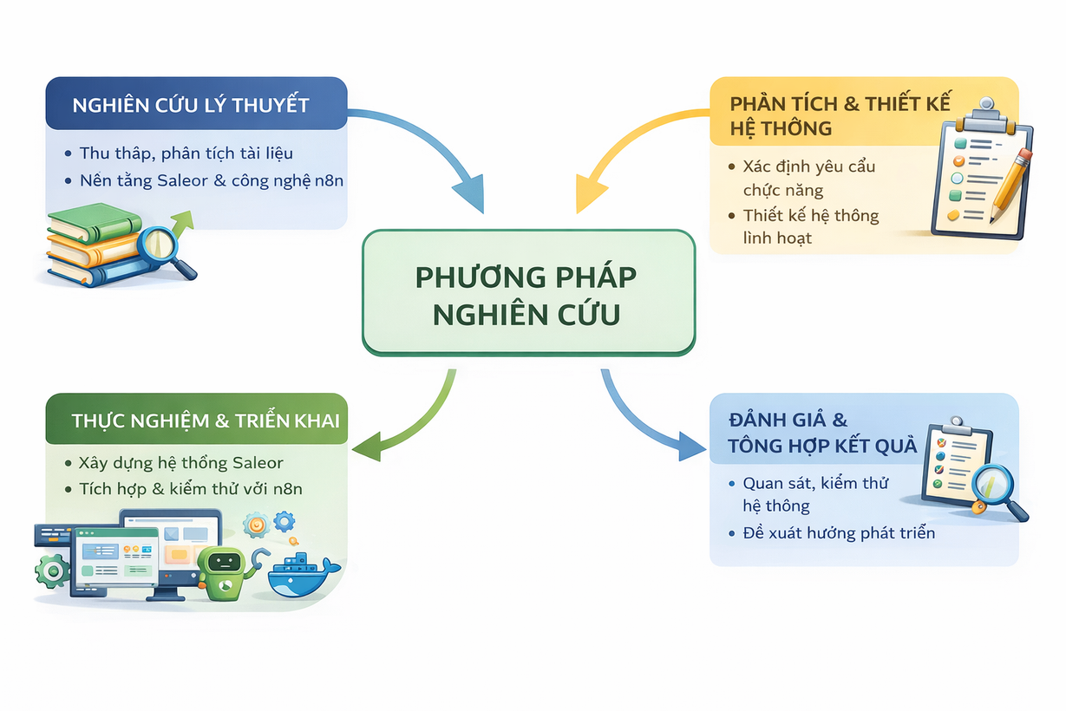
PHƯƠNG PHÁP NGHIÊN CỨU
Nghiên cứu được thực hiện dưới sự kết hợp giữa phương pháp nghiên cứu lý thuyết và phương pháp nghiên cứu thực nghiệm nhằm đảm bảo tính khoa học và khả năng ứng dụng thực tế.
Hình 1: Phương pháp nghiên cứu đồ án

Slide 11
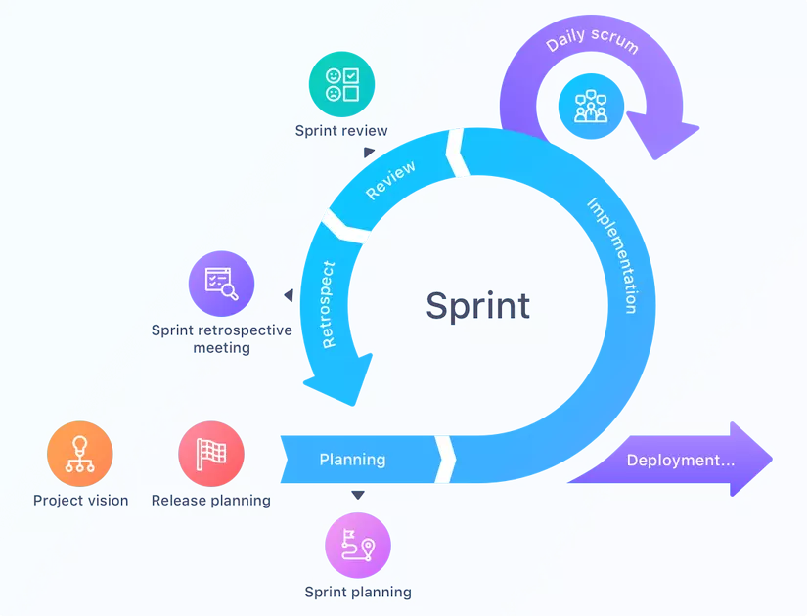
QUY TRÌNH SCRUM
Scrum là một phương pháp phát triển phần mềm thuộc mô hình Agile, tập trung vào việc phát triển sản phẩm theo từng vòng lặp ngắn gọi là Sprint (thường kéo dài từ 1–4 tuần).
Hình 2: Quy trình SCRUM

Slide 12
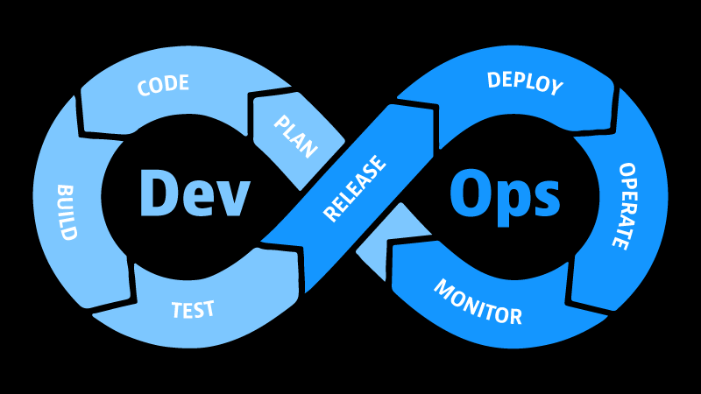
QUY TRÌNH VẬN HÀNH DEVOPS VÀ CI/CD
DevOps là một phương pháp phát triển và vận hành phần mềm tập trung vào việc tự động hóa và tích hợp các quy trình phát triển và vận hành.
Mục tiêu của DevOps là tạo ra một môi trường nơi các nhóm phát triển và vận hành có thể cộng tác chặt chẽ để cung cấp phần mềm nhanh hơn, đáng tin cậy hơn và linh hoạt hơn.
CI/CD (Tích hợp & Triển khai liên tục) là phương pháp DevOps tự động hóa quy trình xây dựng, kiểm thử và phát hành phần mềm, giúp rút ngắn chu kỳ phát triển, giảm thiểu lỗi và tăng tốc độ ra mắt tính năng mới. Quy trình này bao gồm: Tích hợp liên tục (CI) để tự động kiểm tra code và Triển khai/Chuyển giao liên tục (CD) để đẩy code lên môi trường production.
Hình 3: Quy trình vận hành Devops và CI/CD

Slide 13
Chương 2
CƠ SỞ LÝ THUYẾT

Slide 14
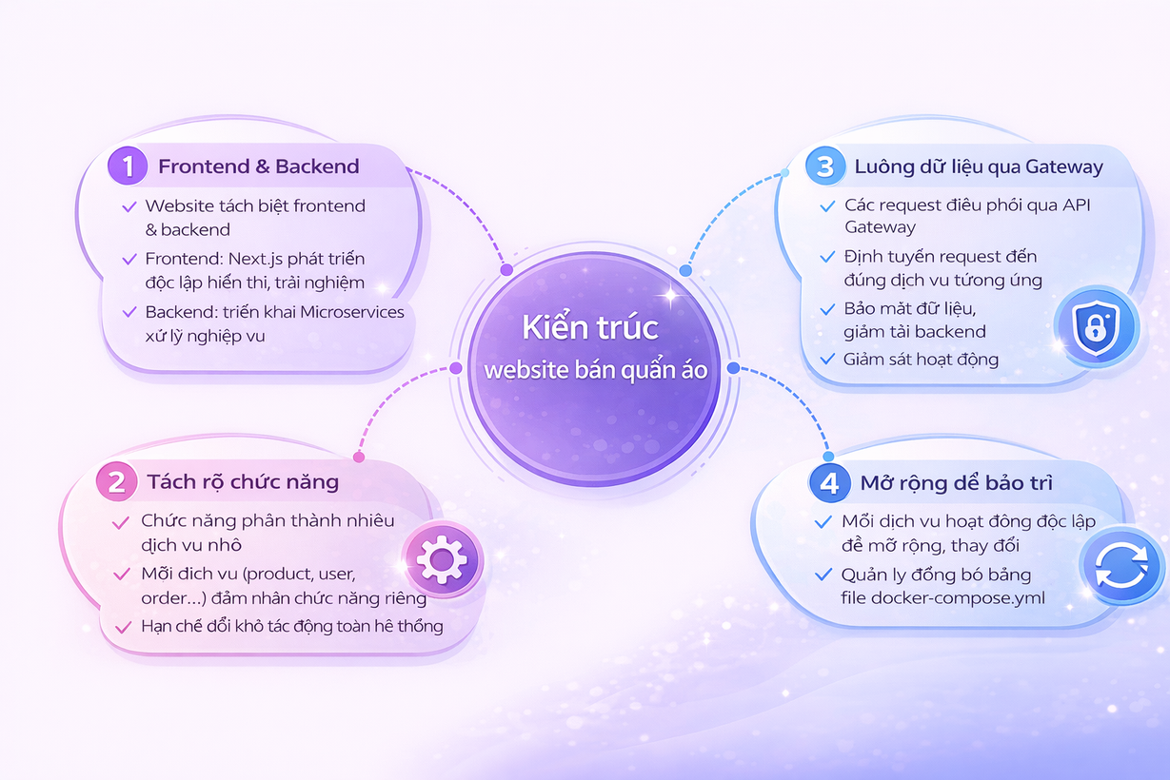
Lý luận tổng quan về kiến trúc phần mềm
Kiến trúc phần mềm là cách tổ chức tổng thể các thành phần của hệ thống, bao gồm các mô-đun chức năng, luồng dữ liệu, cơ chế giao tiếp và cách triển khai thực tế. Một kiến trúc tốt không chỉ giúp hệ thống hoạt động ổn định mà còn tạo điều kiện thuận lợi cho việc mở rộng, bảo trì và nâng cấp trong tương lai.
Hình 4: Kiến trúc phần mềm của đồ án

Slide 15
Business Context
Hệ thống là nền tảng thương mại điện tử, đóng vai trò trung gian kết nối người mua và người bán.
Người bán đăng ký tài khoản và đăng tải sản phẩm với các thông tin như tên, giá, số lượng, mô tả, hình ảnh.
Người mua truy cập hệ thống để tìm kiếm, xem sản phẩm, thêm vào giỏ hàng và đặt hàng.
Sau khi đặt hàng, hệ thống kiểm tra tính hợp lệ của đơn hàng, tính tổng tiền, phí vận chuyển và xử lý thanh toán.
Khi đơn hàng được xác nhận, hệ thống thông báo cho người bán để chuẩn bị hàng và giao hàng.
Hệ thống có nhiệm vụ quản lý dữ liệu người dùng, sản phẩm, đơn hàng và đồng bộ trạng thái giao dịch.
Ngoài ra, hệ thống hỗ trợ thanh toán an toàn, gửi thông báo và lưu trữ lịch sử giao dịch.
Sau khi nhận hàng, người mua có thể đánh giá sản phẩm để hỗ trợ những khách hàng khác và nâng cao chất lượng dịch vụ.

Slide 16
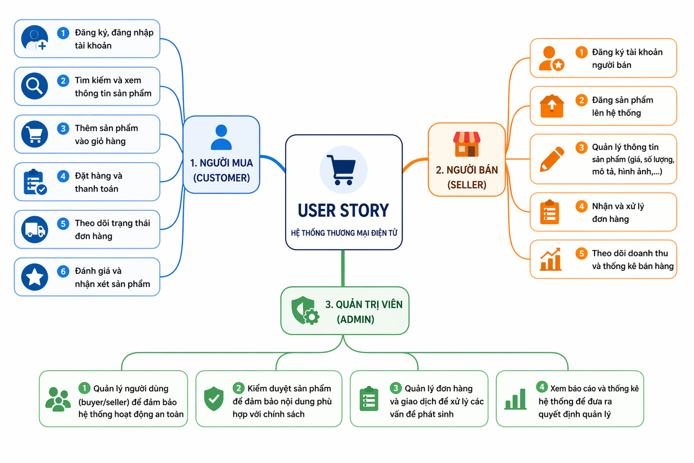
User story
Đối với người mua (Customer):
Đăng ký, đăng nhập tài khoản.
Tìm kiếm và xem thông tin sản phẩm.
Thêm sản phẩm vào giỏ hàng.
Đặt hàng và thanh toán.
Theo dõi trạng thái đơn hàng.
Đánh giá và nhận xét sản phẩm.
Đối với người bán (Seller):
Đăng ký tài khoản người bán.
Đăng sản phẩm lên hệ thống.
Quản lý thông tin sản phẩm.
Nhận và xử lý đơn hàng.
Theo dõi doanh thu và thống kê bán hàng.
Đối với quản trị viên (Admin):
Quản lý người dùng trong hệ thống.
Kiểm duyệt sản phẩm.
Quản lý đơn hàng và giao dịch.
Xem báo cáo, thống kê để hỗ trợ quản lý.
Hình 5 : User story của hệ thống

Slide 17
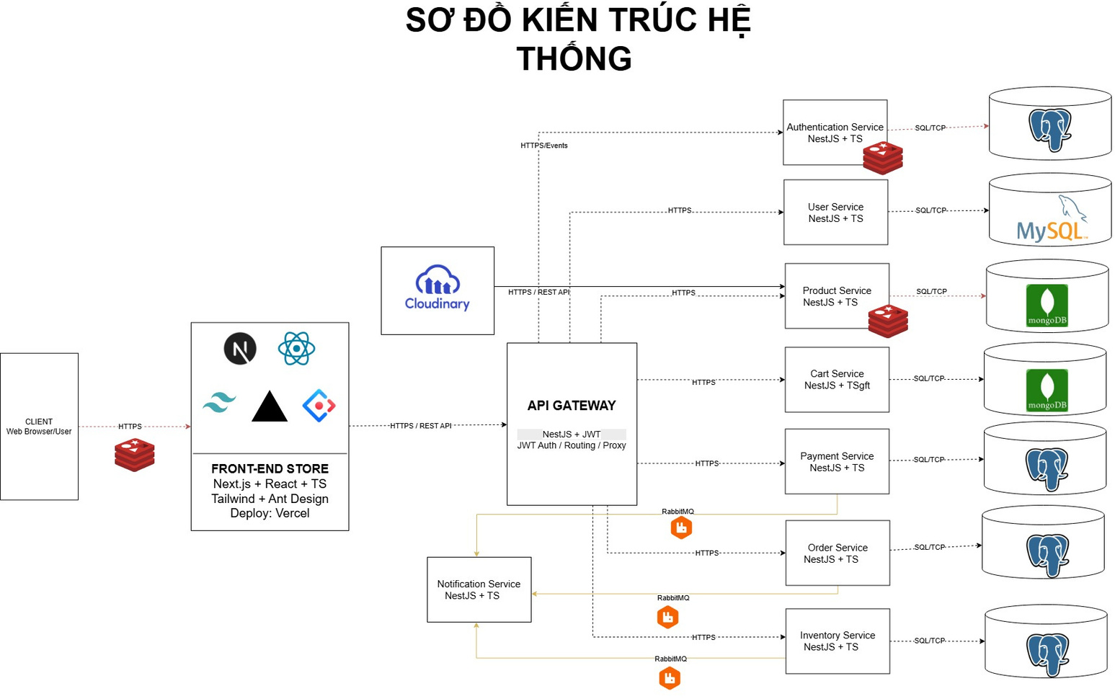
SƠ ĐỒ KIẾN TRÚC HỆ THỐNG
Tại sao lại sử dụng kiến trúc microservices?
Phù hợp với hệ thống thương mại điện tử có nhiều chức năng.
Dễ mở rộng theo từng nghiệp vụ.
Tăng khả năng bảo trì và phát triển hệ thống trong tương lai.
Hình 6: Sơ đồ kiến trúc hệ thống

Slide 18
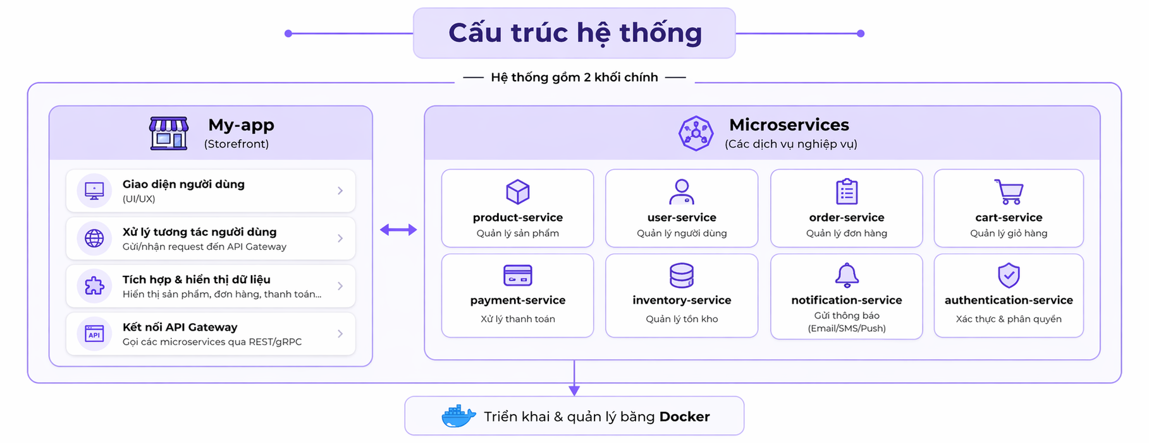
CẤU TRÚC HỆ THỐNG
Hình 7: Cấu trúc hệ thống

Slide 19
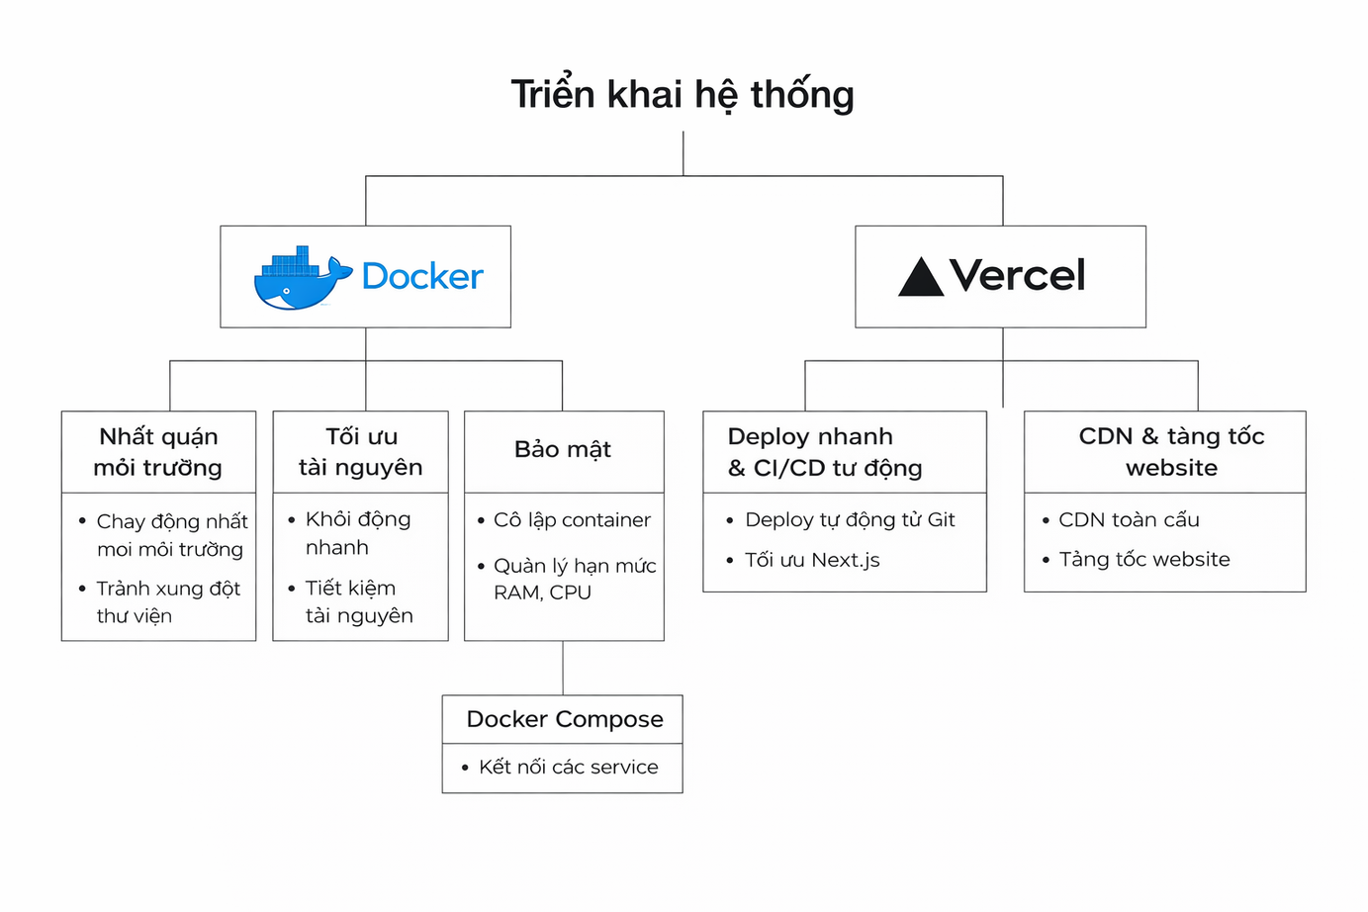
Triển khai hệ thống
Hình 8: Triển khai hệ thống

Slide 20
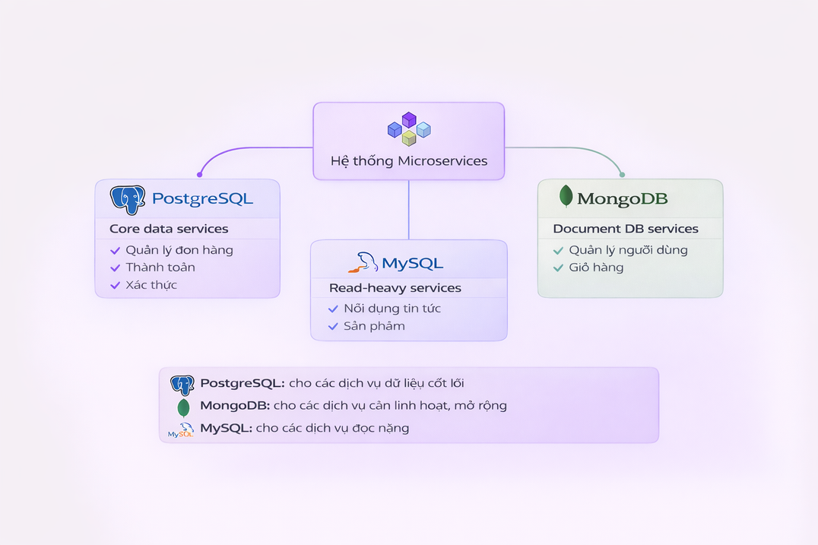
Công nghệ áp dụng
Về cơ sở dữ liệu:
PostgreSQL
→ Dùng cho dữ liệu quan trọng
Độ tin cậy cao (ACID)
Xử lý giao dịch tốt
Phù hợp: user, đơn hàng, thanh toán
🔹 MongoDB
→ Dùng cho dữ liệu linh hoạt, lớn
Không cần schema (dễ thay đổi)
Ghi nhanh, scale tốt
Phù hợp: log, AI data, tracking
🔹 MySQL
→ Dùng cho service đọc nhiều
Dễ dùng, nhẹ
Tối ưu truy vấn đọc
Phù hợp: sản phẩm, nội dung
Hình 9: Cơ sở dữ liệu

Slide 21

Công nghệ áp dụng
Về front - end
Front-end | Sử dụng Next.js để xây dựng frontend (hỗ trợ SSR, tối ưu hiệu năng) Áp dụng React (component-based) → dễ tái sử dụng & bảo trì Dùng TypeScript → kiểm soát kiểu dữ liệu, giảm lỗi Thiết kế UI bằng Tailwind CSS → phát triển nhanh Kết hợp Ant Design → cung cấp sẵn các component giao diện
Hình 10: Công nghệ Next.js cho front - end

Slide 22

Công nghệ áp dụng
Về back - end
Back-end | Backend sử dụng Node.js + NestJS (TypeScript) Áp dụng kiến trúc Module - Controller - Service → dễ quản lý & mở rộng Hỗ trợ nhiều mô hình: REST API, GraphQL, WebSocket, Microservices Hệ thống chia thành các microservice (product, user, auth, cart, order, payment, inventory) Các service độc lập → dễ bảo trì & mở rộng từng phần
Hình 11: Công nghệ Nest.js cho back - end

Slide 23

Công nghệ áp dụng
Về CI/CD
CI/CD | Sử dụng Postman cho CI/CD. Vai trò của Postman: Kiểm tra độc lập các API (GET, POST, PUT, DELETE) trước khi tích hợp front-end. Lưu trữ và quản lý các endpoint dễ dàng qua Collection. Tính năng nổi bật: Test Scripts: Hỗ trợ viết kịch bản kiểm thử tự động. Quản lý môi trường: Chuyển đổi linh hoạt giữa các môi trường (Local, Dev, Prod...). Collection Runner: Chạy kiểm thử hàng loạt API cùng lúc. Dữ liệu động: Nhập dữ liệu test từ file ngoại vi (CSV, JSON).
Hình 12: Công nghệ Postman cho CI/CD

Slide 24

Công nghệ áp dụng
Về việc lưu trữ hình ảnh/video
Cloudinary | Tính năng chính: Lưu trữ an toàn, quản lý tập trung Xử lý ảnh/video động qua URL (resize, crop, watermark...) Tối ưu dung lượng, tăng tốc tải trang Tích hợp CDN giúp truy cập nhanh toàn cầu Ưu điểm: Giảm tải cho server (không cần xử lý/lưu file) Dễ tích hợp với nhiều ngôn ngữ Có hỗ trợ AI (nhận diện, cắt ảnh, gắn tag...) Phù hợp kiến trúc Docker, Microservices (nhẹ, dễ scale)
Hình 13: Cloudinary cho việc lưu trữ hình ảnh/video

Slide 25
Kiến trúc Nodejs và Micro-service
Node.js
Sử dụng NestJS
Kiến trúc Microservices
Mô hình asynchronous + event-driven
Xử lý nhiều request hiệu quả
Cấu trúc module rõ ràng
Hỗ trợ dependency injection
Chia hệ thống thành nhiều service nhỏ: Product, User, Auth, Cart, Order...
Mỗi service độc lập, giao tiếp qua API

Slide 26
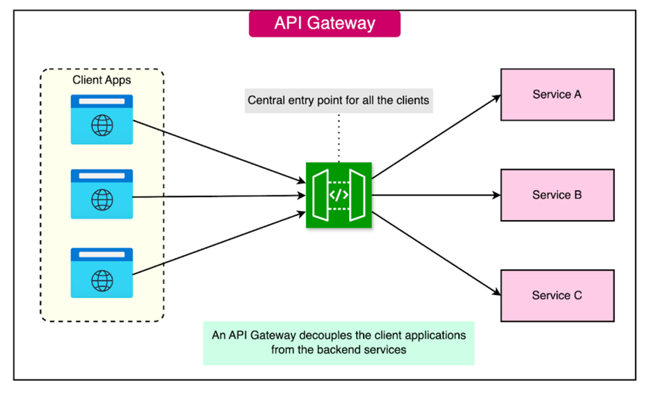
API Gateway
API Gateway là trung gian giữa client và các microservice. Client gửi request đến gateway, sau đó gateway chuyển đến service phù hợp.
Trong hệ thống, gateway dùng NestJS, xử lý:
Xác thực (JWT)
Phân quyền
Điều phối request
Lợi ích: đơn giản hóa client, tăng bảo mật, ẩn cấu trúc hệ thống.
Hình 14 : API Gateway

Slide 27
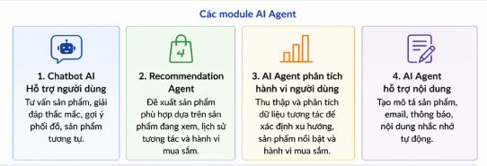
Định hướng tích hợp hệ thống AI Agent
AI Agent được tích hợp vào website bán quần áo nhằm tăng tính thông minh, hỗ trợ người dùng và cá nhân hóa trải nghiệm mua sắm. AI Agent không hoạt động độc lập mà được kết hợp với n8n, trong đó n8n đóng vai trò điều phối workflow, còn AI Agent đảm nhiệm xử lý ngữ cảnh, sinh phản hồi, gợi ý sản phẩm và hỗ trợ phân tích dữ liệu.
Hình 15 : Các module AI Agent

Slide 28
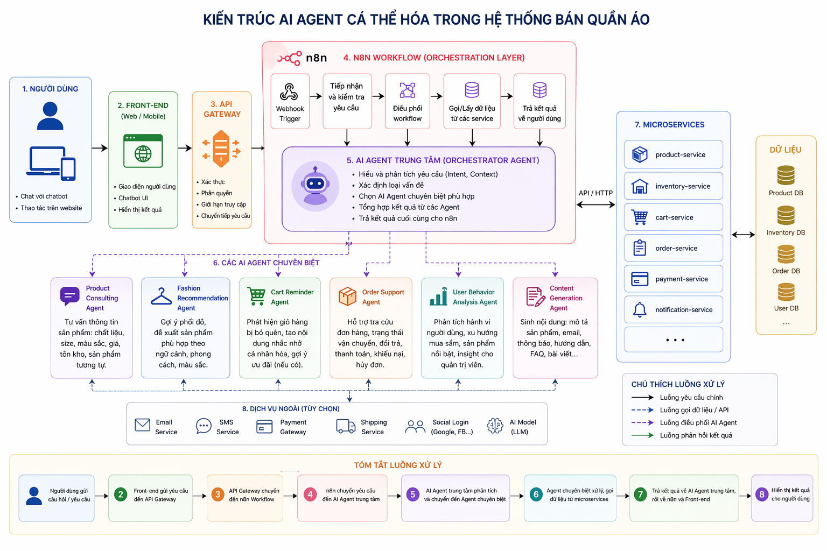
Kiến trúc tích hợp AI Agent
Hình 16: Kiến trúc tích hợp AI Agent

Slide 29
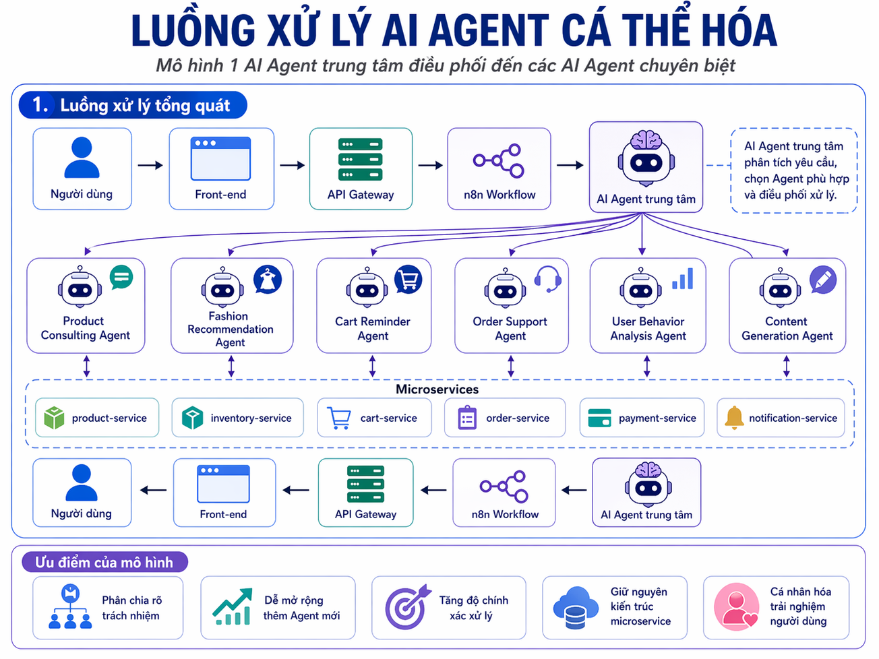
Luồng xử lý AI Agent cá thể hóa
Hình 17: Luồng xử lý AI Agent cá thể hóa

Slide 30
Chương 3
Phân tích yêu cầu và thiết kế hệ thống thương mại điện tử thông minh

Slide 31
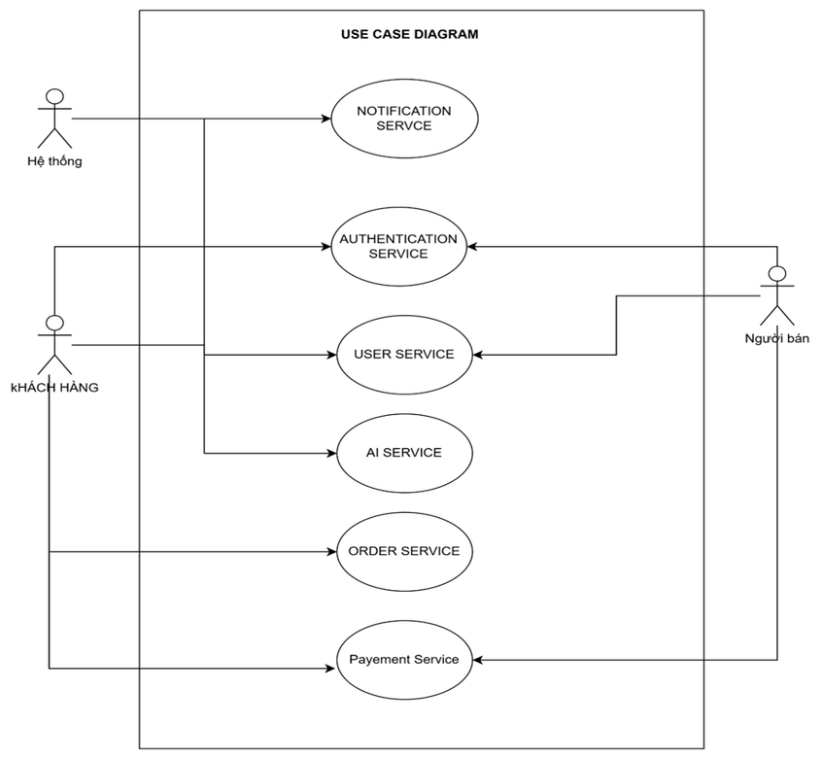
Use case tổng quát
Use Case Diagram mô tả các chức năng chính của hệ thống và sự tương tác giữa ba tác nhân chính: Người mua, Người bán và Quản trị viên.
Người mua có thể đăng ký/đăng nhập, tìm kiếm sản phẩm, xem chi tiết sản phẩm, thêm vào giỏ hàng, đặt hàng, thanh toán, theo dõi đơn hàng và đánh giá sản phẩm.
Người bán thực hiện các chức năng như đăng ký tài khoản bán hàng, đăng sản phẩm, quản lý sản phẩm, xử lý đơn hàng và theo dõi doanh thu.
Quản trị viên chịu trách nhiệm quản lý người dùng, kiểm duyệt sản phẩm, quản lý đơn hàng và xem các báo cáo, thống kê của hệ thống.
Nhìn chung, Use Case Diagram giúp thể hiện rõ vai trò của từng tác nhân và các chức năng mà họ có thể thực hiện trong hệ thống thương mại điện tử.
Hình 18: Use case tổng quát

Slide 32
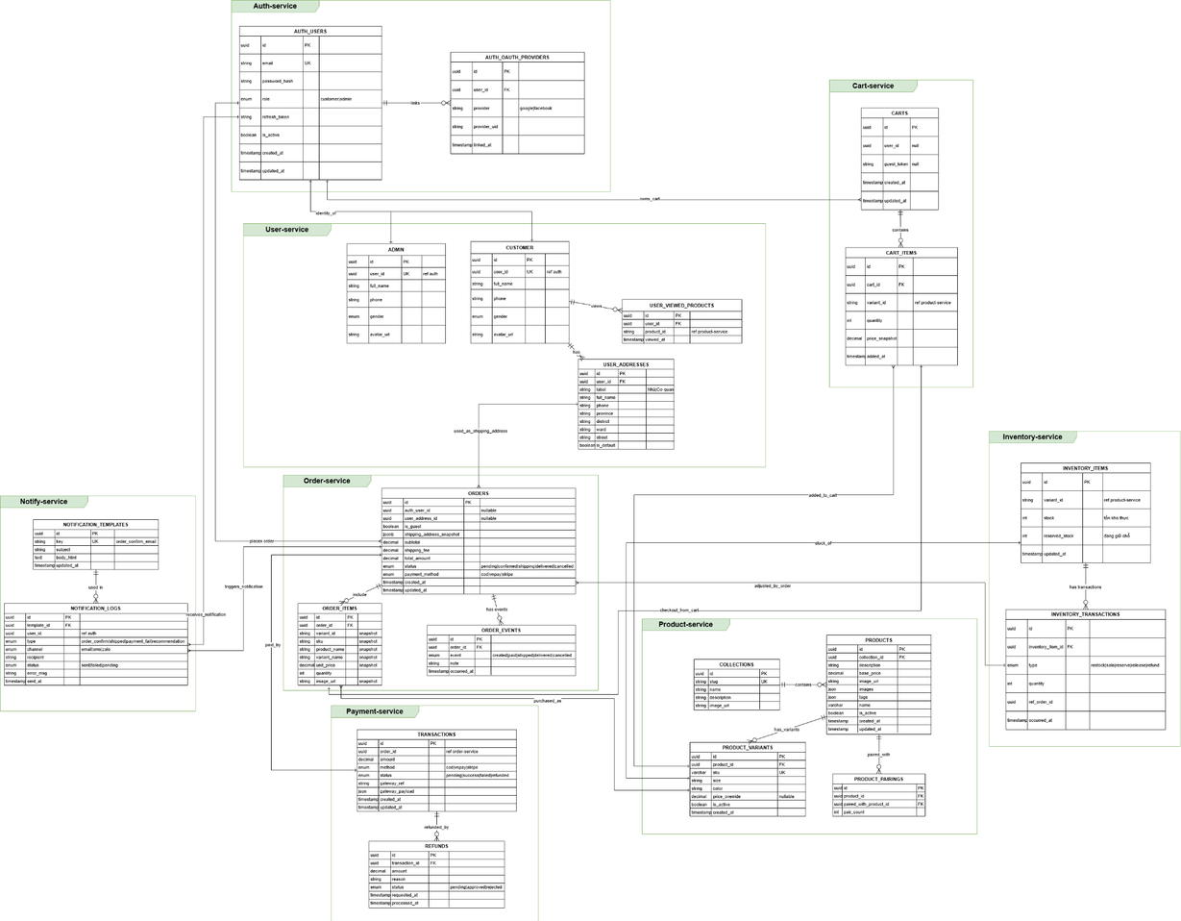
Lược đồ dữ liệu ( ERD)
Hình 19; Lược đồ dữ liệu hệ thống

Slide 33
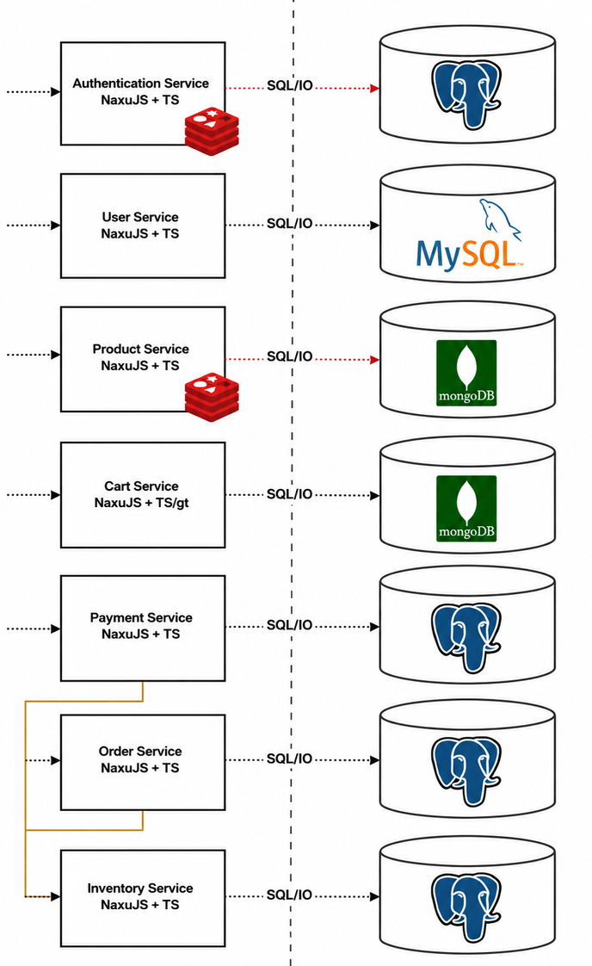
Quy tắc Database per service
Database per Service là nguyên tắc mỗi microservice sở hữu database riêng và giao tiếp với nhau thông qua API hoặc message để tăng tính độc lập và khả năng mở rộng. Hệ thống sử dụng:
PostgreSQL cho Auth, Payment, Order và Inventory Service do yêu cầu ACID và transaction chính xác
MongoDB cho Product Service nhờ schema linh hoạt
MySQL cho User Service để tối ưu truy vấn và mở rộng dữ liệu người dùng.
Hình 20: Quy tắc Database per service

Slide 34
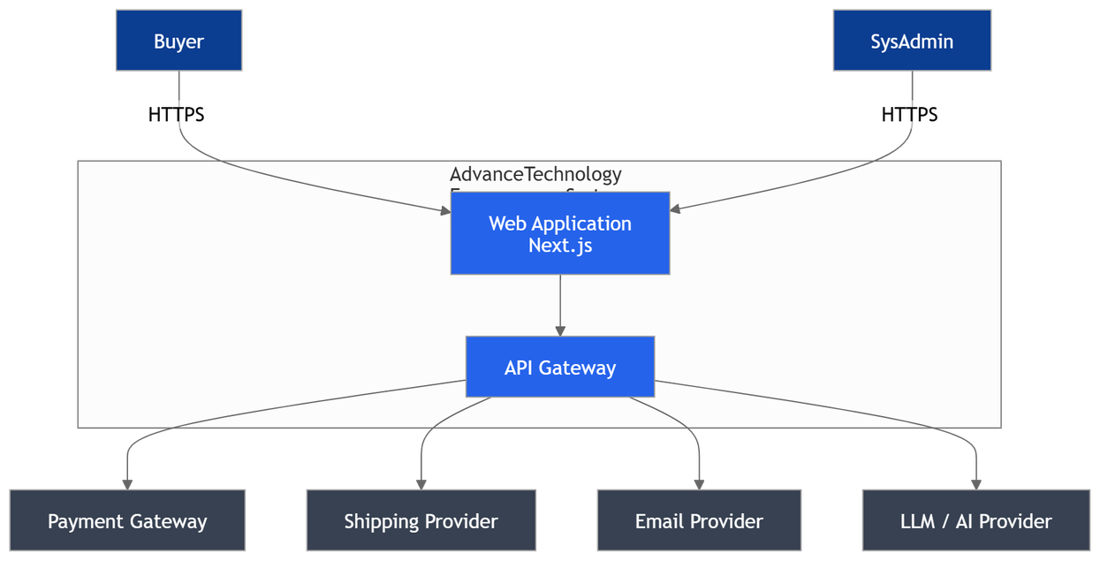
Compoment Diagram
Component Diagram mô tả cấu trúc bên trong của một container và cách các component tương tác với nhau.
Các component thường là controller, service, repository hoặc module xử lý nghiệp vụ, mỗi component đảm nhận một chức năng riêng biệt.
Sơ đồ giúp thể hiện:
Chức năng của từng component
Mối quan hệ giữa các component
Cách component giao tiếp với các container hoặc hệ thống bên ngoài.
Hình 21: Compoment Diagram C1

Slide 35
Chương 4
Thiết kế hệ thống Microservices

Slide 36
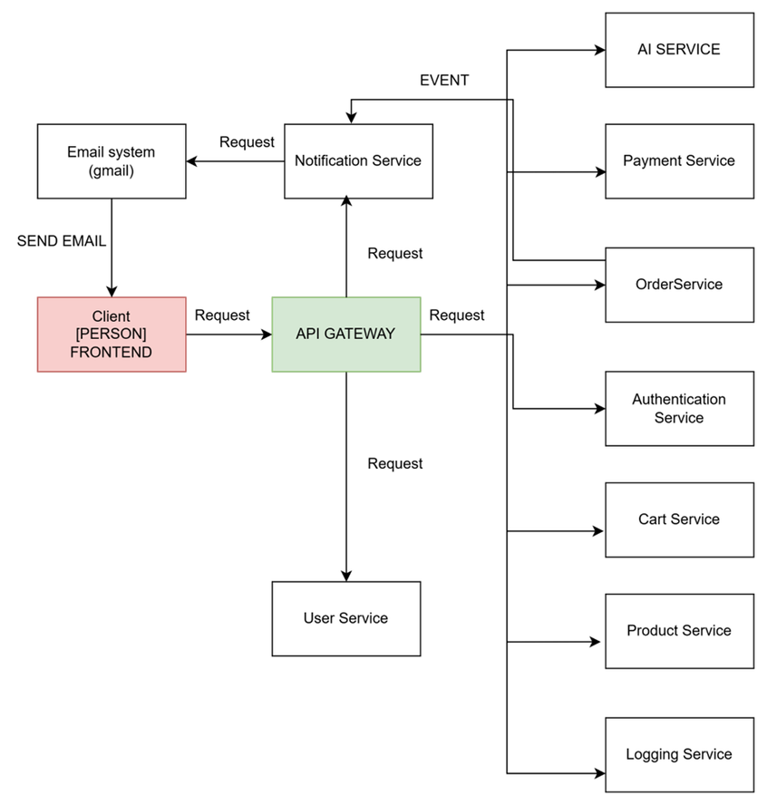
System Context Diagram
Mô tả phạm vi tổng thể hệ thống
Các actor:
Customer
Seller
Admin
Kết nối với:
Payment Gateway
Cloudinary
AI Agent
Luồng dữ liệu giữa hệ thống và bên ngoài
Hình 22: System Context Diagram

Slide 37
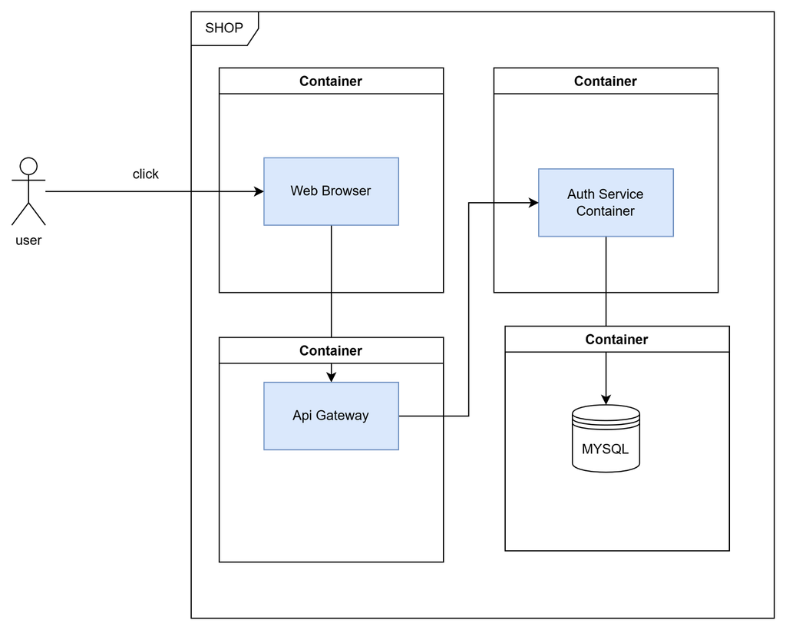
Container Diagram
Container Diagram mô tả các thành phần chính của hệ thống và cách chúng giao tiếp với nhau. Các container có thể là Frontend, Backend, Database hoặc các dịch vụ khác. Sơ đồ giúp thể hiện:
Công nghệ sử dụng
Mối quan hệ giữa các container
Cách hệ thống tương tác với người dùng và dịch vụ bên ngoài.
Hình 23 : Container Diagram

Slide 38
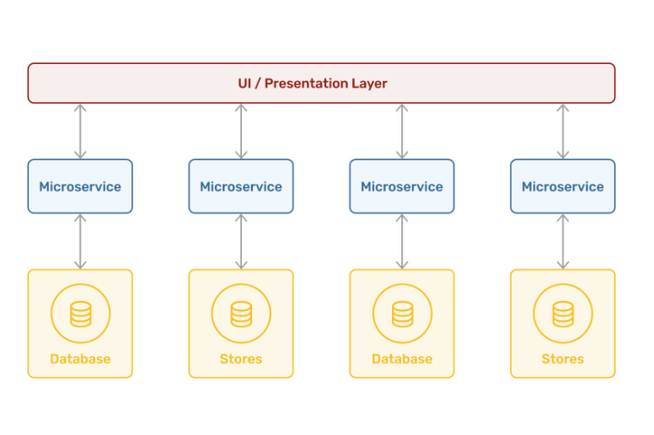
Giao tiếp trong microservice
Trong kiến trúc Microservices, hệ thống được chia thành nhiều service nhỏ và giao tiếp với nhau để xử lý nghiệp vụ. Có hai hình thức giao tiếp chính:
Giao tiếp đồng bộ (Synchronous)
Giao tiếp bất đồng bộ (Asynchronous)
Trong hệ thống thương mại điện tử, cả hai được sử dụng để đảm bảo hiệu năng, tính ổn định và khả năng mở rộng hệ thống.
Hình 24 : Giao tiếp trong microservice

Slide 39
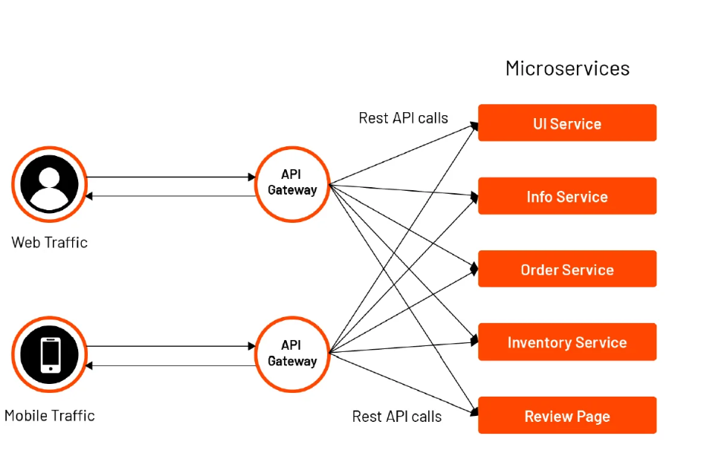
RESTful API trong kiến trúc Microservices
RESTful API là cơ chế giao tiếp giữa Client và Server qua HTTP/HTTPS, sử dụng các phương thức như GET, POST, PUT, DELETE và dữ liệu dạng JSON/XML.
Trong hệ thống Shop Micro, RESTful API giúp kết nối các Microservices một cách chuẩn hóa và bảo mật.
Hình 25 : RESTful API trong kiến trúc Microservices

Slide 40
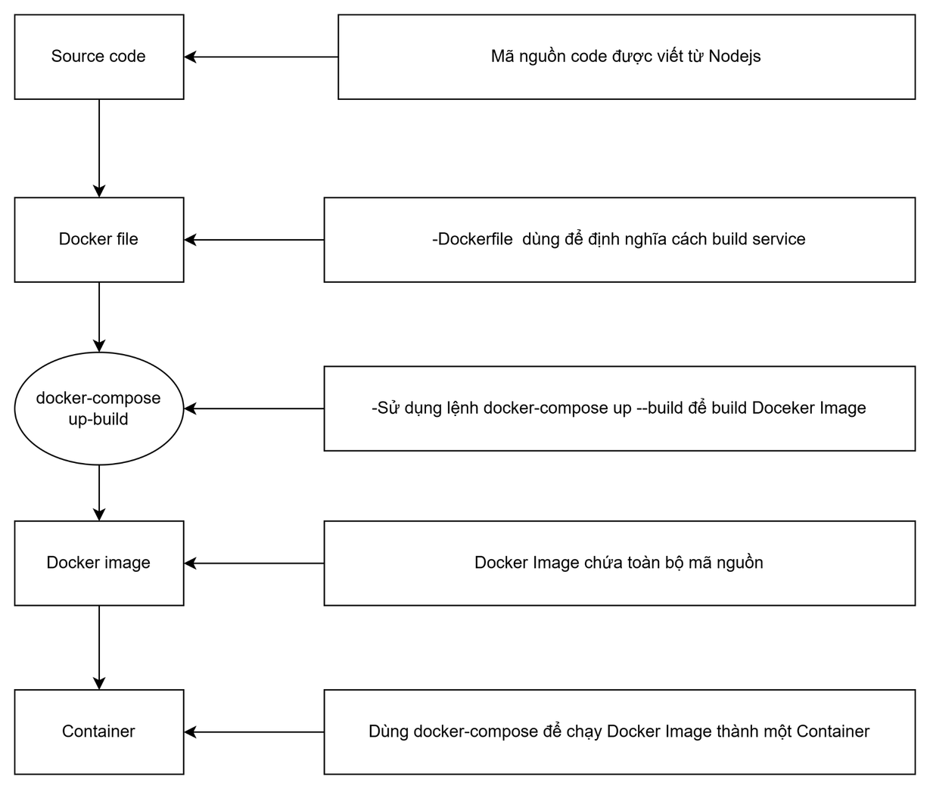
Triển khai hệ thống
Docker giúp đóng gói và chạy ứng dụng ổn định trên nhiều môi trường.
Hệ thống sử dụng kiến trúc Microservices, các service giao tiếp qua REST API hoặc Message Queue.
Quy trình triển khai:
Viết mã nguồn cho từng service
Tạo Dockerfile để build Docker Image
Dùng docker-compose up --build để build và chạy container
Các container hoạt động độc lập nhưng vẫn giao tiếp với nhau trong hệ thống.
Hình 26 : Triển khai hệ thống

Slide 41
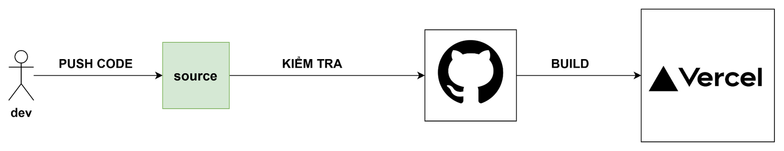
CI-CD với github action
Hệ thống CI/CD giúp tự động hóa quá trình kiểm thử và triển khai ứng dụng.
Hệ thống sử dụng:
GitHub để quản lý mã nguồn
GitHub Actions để tự động CI
Vercel để triển khai và hosting ứng dụng web.
Hình 27 : CI-CD với github action

Slide 42
Chương 5
Tích hợp AI agent vào hệ thống Microservice

Slide 43
Tổng quan kiến trúc hệ thống
Hệ thống được xây dựng theo kiến trúc Microservices nhằm tăng khả năng mở rộng, bảo trì và ổn định.
Các service chính gồm Authentication, Product, Inventory, Order, Payment và AI Agent Service, kết hợp với Redis, RabbitMQ, MongoDB và PostgreSQL.
Hệ thống sử dụng Event-Driven Architecture và RabbitMQ để giao tiếp bất đồng bộ, đồng thời tích hợp AI Agent bằng n8n nhằm hỗ trợ tự động hóa và nâng cao trải nghiệm người dùng.

Slide 44
Authentication Service
Authentication Service là trung tâm xác thực và phân quyền của hệ thống, sử dụng JWT theo mô hình stateless để tăng khả năng mở rộng.
Service được xây dựng bằng Node.js, ExpressJS và PassportJS; mật khẩu được mã hóa bằng bcrypt và Refresh Token được lưu trong Redis.
JWT được lựa chọn vì phù hợp với kiến trúc Microservices, giúp giảm tải server và dễ dàng mở rộng hệ thống.

Slide 45
Logging Service
Logging Service giúp tập trung log từ các microservices để hỗ trợ monitoring, debugging và audit hệ thống.
Các service sử dụng Winston Logger để gửi log qua RabbitMQ hoặc HTTP, sau đó lưu vào Elasticsearch và hiển thị bằng Kibana.
Mô hình này giúp tìm kiếm log nhanh, theo dõi lỗi realtime và hỗ trợ phân tích hiệu năng hệ thống.

Slide 46
Product Service
Product Service quản lý dữ liệu sản phẩm, danh mục, biến thể và hình ảnh của hệ thống.
Service sử dụng MongoDB do dữ liệu sản phẩm có cấu trúc linh hoạt, kết hợp Redis Cache để tăng tốc truy xuất dữ liệu và giảm tải database.
Hình ảnh sản phẩm được lưu trên Cloudinary nhằm tối ưu tốc độ tải và phân phối nội dung.

Slide 47
Inventory Service
Product Service quản lý dữ liệu sản phẩm, danh mục, biến thể và hình ảnh của hệ thống.
Service sử dụng MongoDB do dữ liệu sản phẩm có cấu trúc linh hoạt, kết hợp Redis Cache để tăng tốc truy xuất dữ liệu và giảm tải database.
Hình ảnh sản phẩm được lưu trên Cloudinary nhằm tối ưu tốc độ tải và phân phối nội dung.

Slide 48
Order Service
Order Service quản lý toàn bộ vòng đời đơn hàng và điều phối giữa Inventory, Payment và Notification Service.
Hệ thống sử dụng State Machine để kiểm soát trạng thái đơn hàng như PENDING, PAID, SHIPPING, COMPLETED và tránh chuyển trạng thái không hợp lệ.
Ngoài ra, Saga Pattern được áp dụng để xử lý transaction phân tán và rollback khi có lỗi xảy ra.

Slide 49
Payment Service
Payment Service tích hợp Stripe để xử lý thanh toán trực tuyến an toàn và chính xác.
Quy trình gồm tạo Payment Intent, xác nhận thanh toán và xử lý webhook từ Stripe để cập nhật trạng thái đơn hàng.
Hệ thống sử dụng verify signature, retry mechanism và idempotency key để tăng bảo mật và tránh xử lý trùng lặp.

Slide 50
n8n AI Agent Service
n8n được sử dụng như AI Orchestration Layer để tự động hóa workflow và tích hợp AI vào hệ thống.
AI Agent hỗ trợ chatbot, recommendation system, smart notification và business analytics thông qua workflow automation.
n8n được lựa chọn vì mã nguồn mở, dễ tích hợp API và hỗ trợ xây dựng workflow trực quan.

Slide 51
RabbitMQ và Event-Driven Architecture
RabbitMQ là message broker trung tâm giúp các service giao tiếp theo mô hình event-driven thay vì gọi trực tiếp lẫn nhau.
Mô hình này giúp tăng khả năng mở rộng, xử lý bất đồng bộ, retry và giảm coupling giữa các service.
RabbitMQ còn hỗ trợ Dead Letter Queue, Retry Queue và Topic Routing để tăng độ ổn định hệ thống.

Slide 52
Chương 6
Tích hợp AI Agent

Slide 53
Mục tiêu tích hợp AI
AI Agent giúp hệ thống thương mại điện tử cá nhân hóa trải nghiệm người dùng, tự động tương tác và phân tích hành vi khách hàng.
Việc tích hợp AI vào Microservices giúp tăng tỷ lệ chuyển đổi, nâng cao trải nghiệm và cải thiện khả năng giữ chân người dùng.

Slide 54
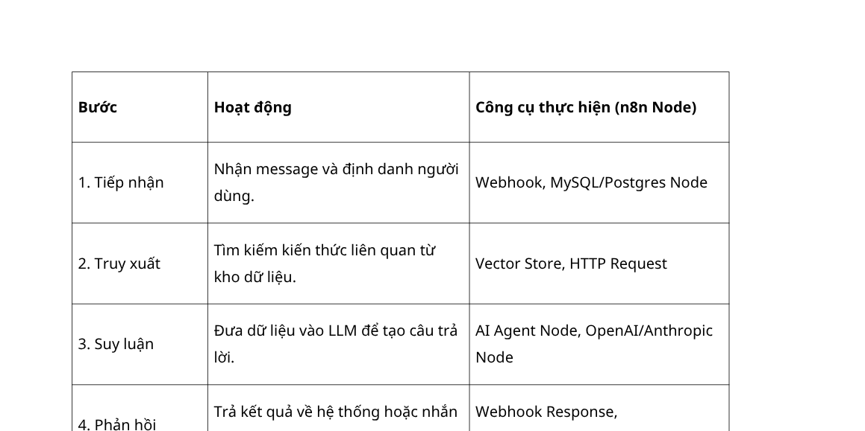
Cách tiếp cận là triển khai Chatbot tư vấn qua n8n
n8n được sử dụng để xây dựng AI Agent theo mô hình Workflow-as-a-Service, giúp tách biệt logic chatbot khỏi backend và dễ mở rộng hệ thống.
AI Agent giao tiếp qua Webhook và sử dụng RAG kết hợp Vector Database để truy xuất dữ liệu thực tế từ microservices hoặc tài liệu, giúp tăng độ chính xác khi tư vấn.

Slide 55
Xây dựng 1 workflow cho chatbot tư vấn sản phẩm và chính sách
Workflow AI được xây dựng gồm 4 tầng:
Tiếp nhận yêu cầu người dùng
AI Router phân loại ý định
If Node điều hướng workflow
AI Agent chuyên biệt xử lý nghiệp vụ
Trong đó:
AI Agent tư vấn sản phẩm kết nối MongoDB để lấy dữ liệu realtime
AI Agent tư vấn chính sách sử dụng Memory và Vector Database để trả lời chính xác hơn.

Slide 56
Cách xây dựng Agent tư vấn Chính sách (AI Agent 1)
AI Agent tư vấn chính sách hoạt động như một chuyên viên chăm sóc khách hàng, hỗ trợ giải đáp các vấn đề về bảo hành, đổi trả, hoàn tiền và vận chuyển.
Agent được kết nối với kho tài liệu chính sách để cung cấp thông tin chính xác, đồng thời sử dụng Memory để duy trì ngữ cảnh hội thoại và hỗ trợ người dùng hiệu quả hơn.

Slide 57
Cách xây dựng Agent tư vấn Sản phẩm (AI Agent 2)
AI Agent đóng vai trò như một nhân viên tư vấn sản phẩm thông minh, có khả năng truy xuất dữ liệu thực tế từ MongoDB để cung cấp thông tin chính xác về giá, mô tả, thông số kỹ thuật và tình trạng tồn kho.
Agent sử dụng mô hình RAG (Retrieval-Augmented Generation) nhằm hạn chế hiện tượng hallucination và tăng độ chính xác khi phản hồi người dùng. Ngoài ra, hệ thống còn có khả năng đề xuất các sản phẩm tương tự nếu không tìm thấy sản phẩm phù hợp trong cơ sở dữ liệu.

Slide 58
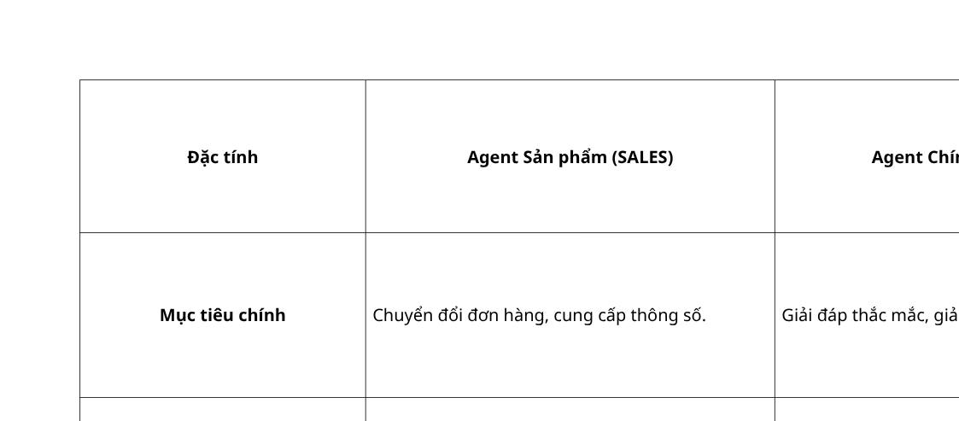
So sánh đặc tính hai Agent

Slide 59
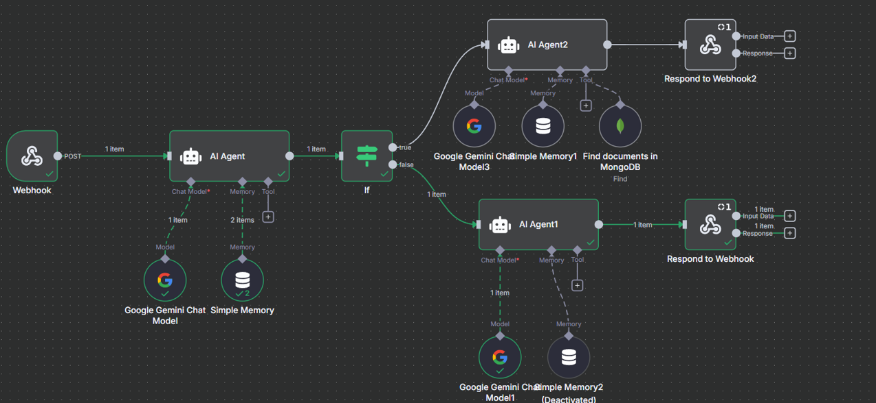
Workflow hệ thống
Hình 28: Workflow hệ thống

Slide 60
Chương 7
Kết luận và hướng phát triển

Slide 61
Kết luận
Đề tài đã xây dựng thành công hệ thống thương mại điện tử theo kiến trúc Microservices, tích hợp AI Agent và workflow automation bằng n8n nhằm nâng cao khả năng mở rộng, tự động hóa và trải nghiệm người dùng.
Hệ thống sử dụng các công nghệ hiện đại như Next.js, NestJS, PostgreSQL, MongoDB, Redis, RabbitMQ và Docker, đồng thời triển khai nhiều AI Agent hỗ trợ tư vấn và cá nhân hóa mua sắm.
Bên cạnh những kết quả đạt được, hệ thống vẫn còn hạn chế về khả năng triển khai thực tế quy mô lớn và các tính năng AI chuyên sâu, tuy nhiên đề tài đã đáp ứng tốt mục tiêu nghiên cứu và giúp nhóm tích lũy nhiều kinh nghiệm thực tế.

Slide 62
Hướng phát triển
Trong tương lai, hệ thống có thể mở rộng AI Agent, tích hợp LLM, Computer Vision và triển khai trên cloud kết hợp Kubernetes để tăng khả năng mở rộng.
Ngoài ra, hệ thống sẽ phát triển thêm các tính năng phân tích dữ liệu, mobile app, livestream bán hàng và bảo mật nâng cao nhằm hoàn thiện nền tảng thương mại điện tử thông minh.

